Slide 1
Tatárske vpády v období 13. storočia

Slide 2
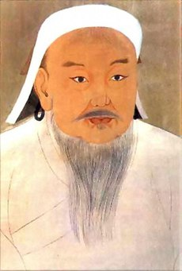
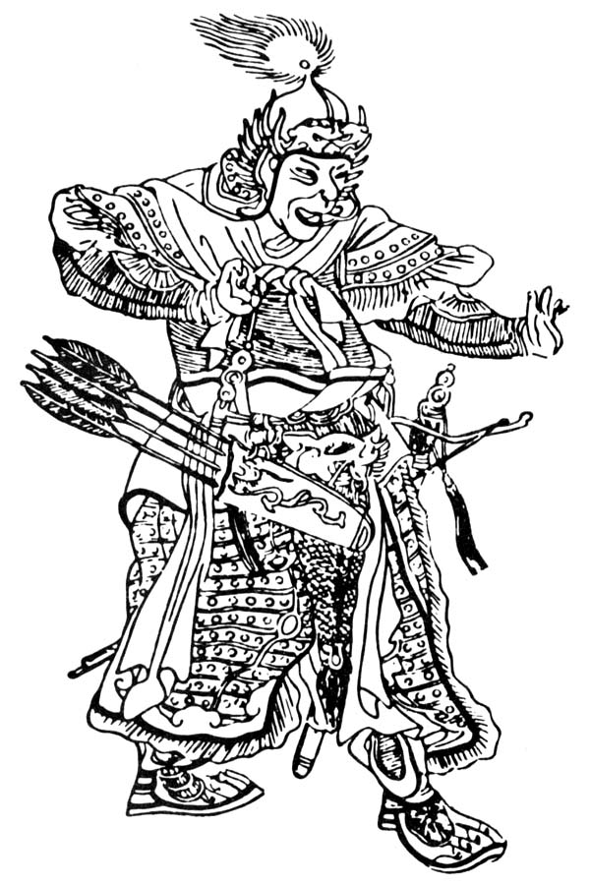
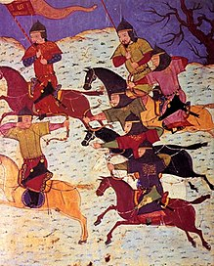
Temudžin a počiatky Mongolskej ríše
Nejednotné mongolské kmene
Temudžin – výpravy proti ostatným kmeňom
Vyhnanstvo v dynastii Ťin
1206 – porážka ostatných kmeňov – Džingischán
Zmena spoločenského systému
Meritokracia – vojenské hodnosti na základe schopností
Subotaj, Džebe
Desiatkový systém v armáde
Lojalita a skupinové tresty
Jasa – tradičný zákonník
Notes:
s. 29 – 31

Slide 3
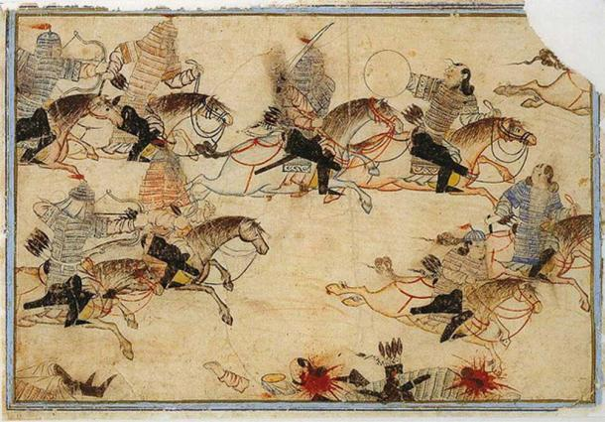
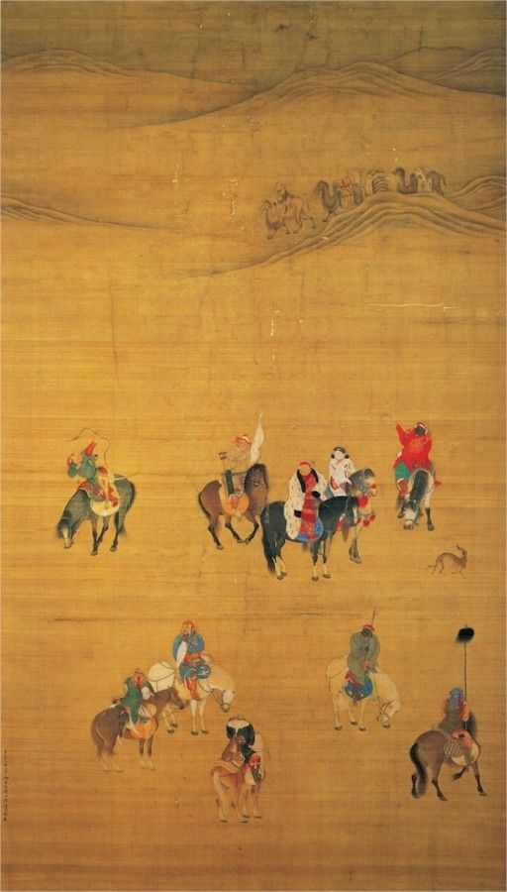
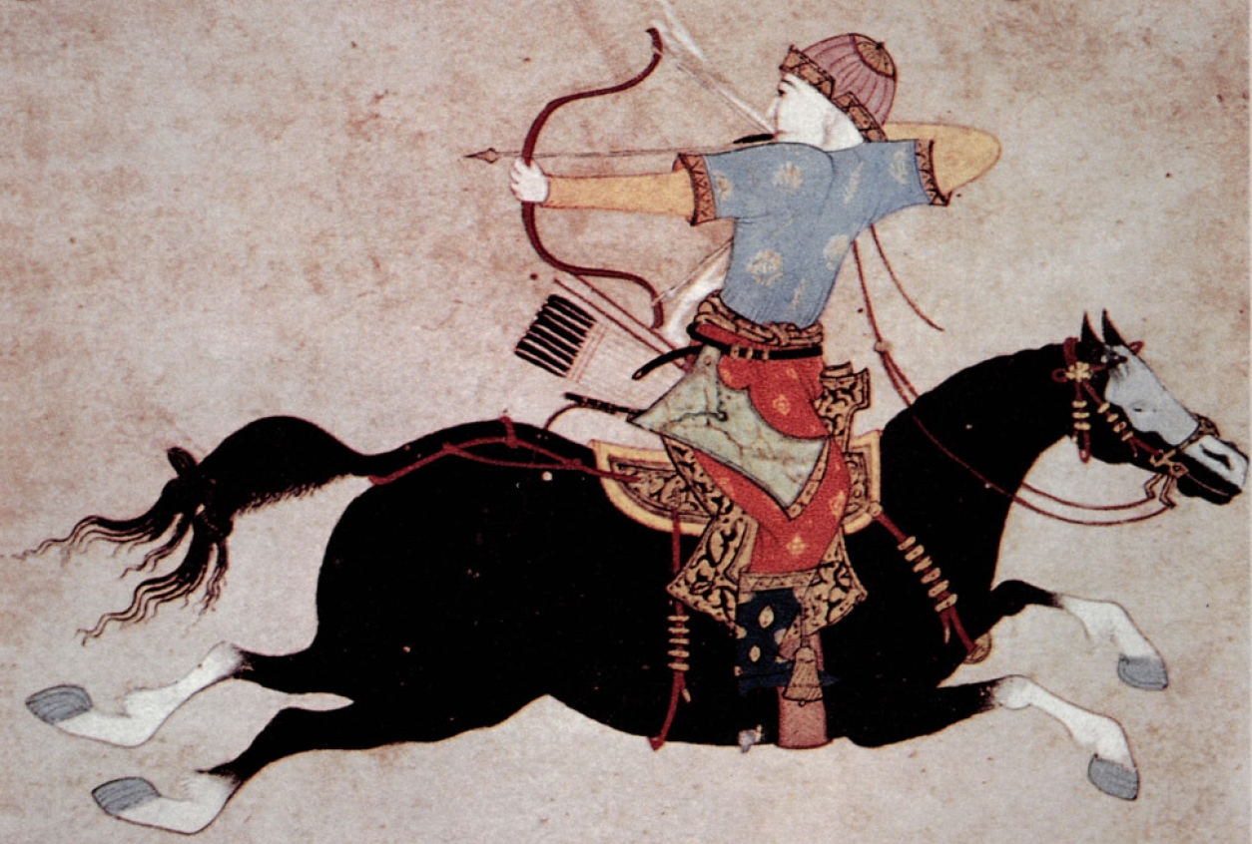
Mongolská taktika
Dôraz na logistiku
Zákaz preťažovať kone, starostlivosť o kone
Skrátený čas presunov, stabilná bojaschopnosť
Ľahkí jazdní lukostrelci
Zajímanie remeselníkov – vysoká cena
Neustále manévrovanie
Kantábrijský kruh
Predstieraný ústup
Hromadný zimný lov – synchronizácia a koordinácia vojska
Notes:
s. 31 – 32

Slide 4
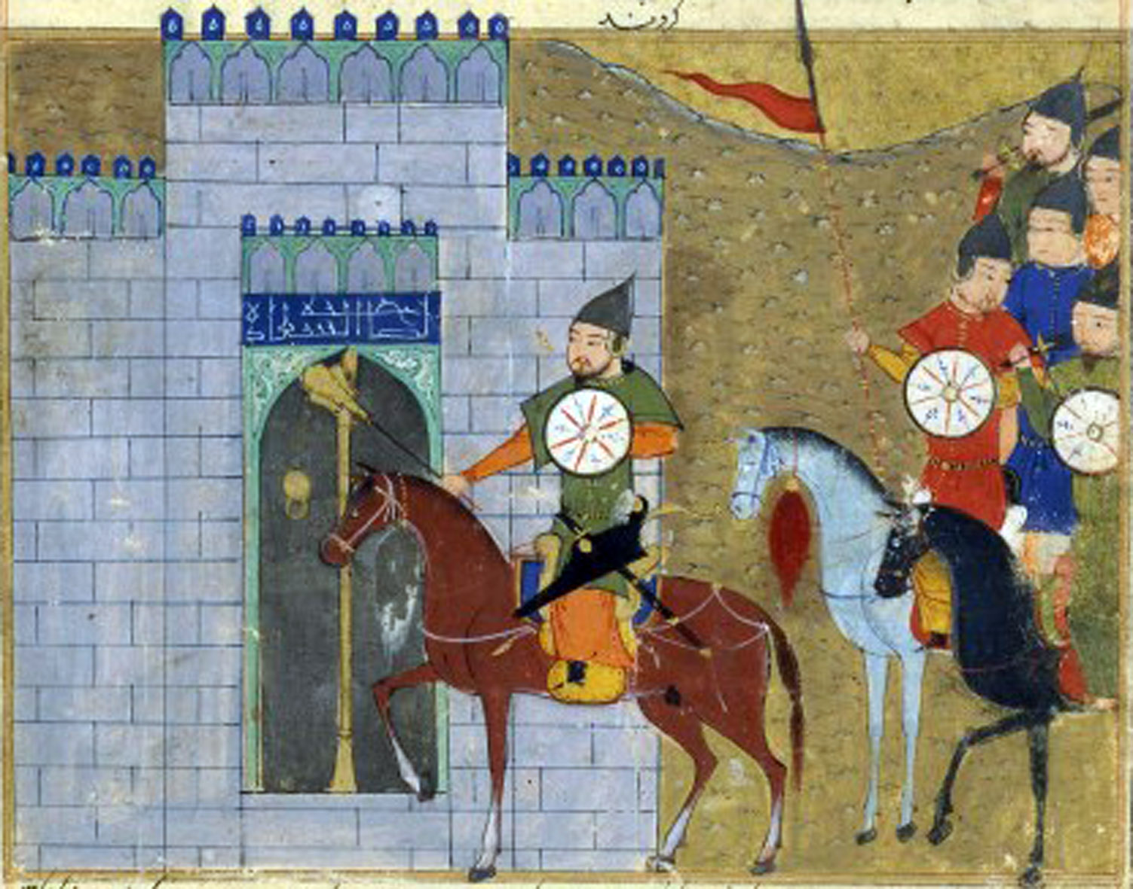
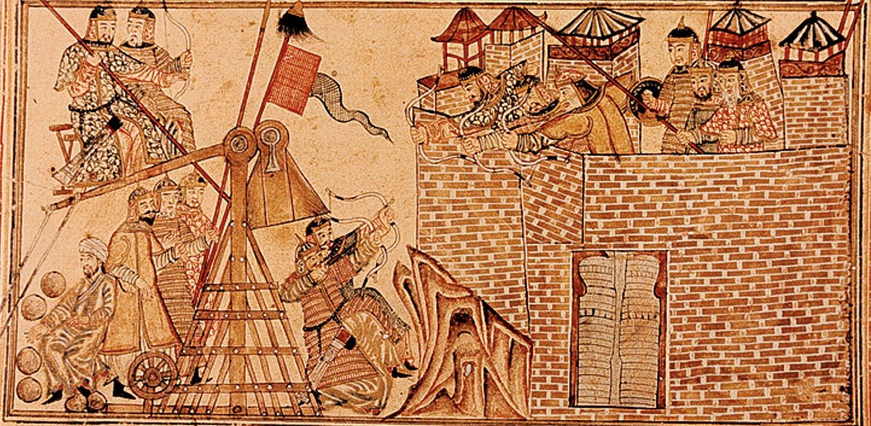
Výpravy do strednej Ázie
Podrobenie si okolitých kmeňov (Kara Kitaj, Ujguri, ...)
Výboje na západ – Chorézmska ríša
Subotaj a Džoči
1219 - Vojna s Chorézmom
Úprava taktiky na dobíjanie miest – mangonely
Pád Chorézmskej ríše – obliehanie miest
Zajatci – živý štít, ženisti
Prenasledovanie chorézmského šacha na Kaukaz
Notes:
s. 33 – 34

Slide 5
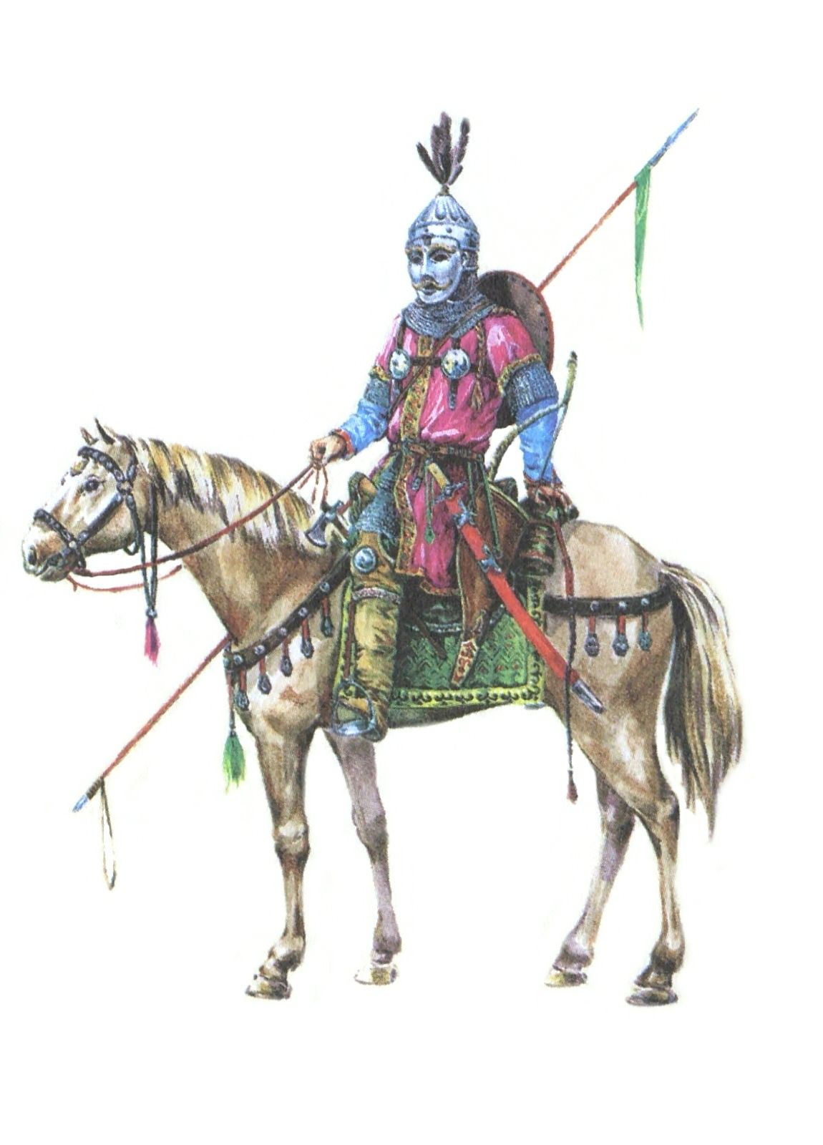
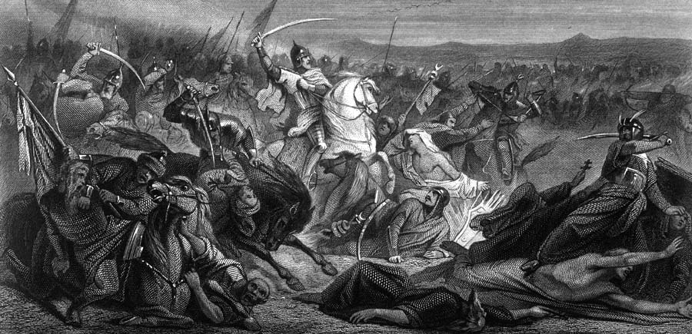
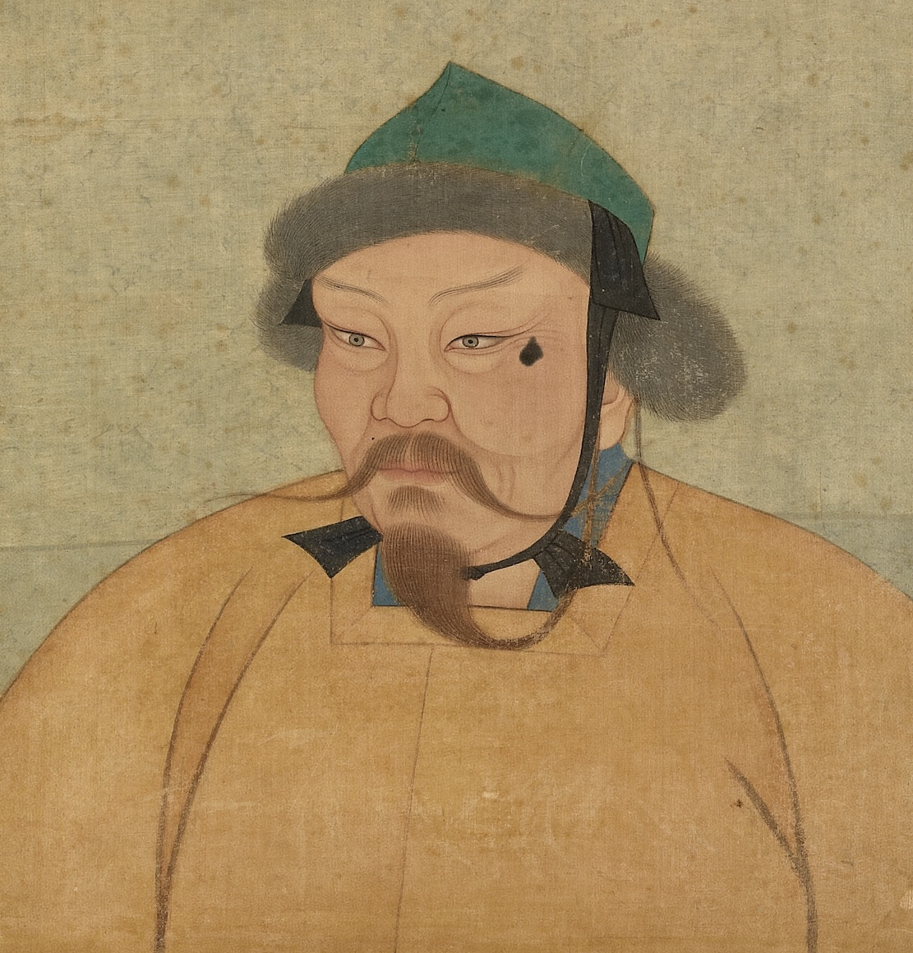
Dobýjanie Kaukazu
Kočovnícki Kumáni a Alani – spojenectvo proti Mongolom
Rozdelenie spojenectva – porážka Alanov aj Kumánov
Spojenectvo Kumánov s Rusmi
Snaha rozdeliť Rusov a Kumánov – ústupová taktika
Volžskí Bulhari
Otvorená cesta do Európy
1227 – smrť Džingischána
Následníctvo – Džoči, Čagataj, Ogotaj, Tolui
Džočiho synovia (Batu, Orda, Berke) – územia na západ od Uralu
Notes:
s. 35 – 37

Slide 6
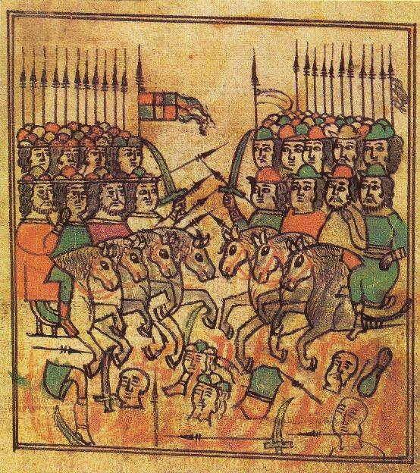
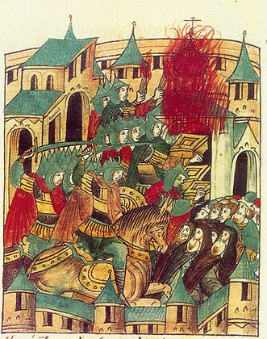
Invázia do Európy
1235 – masívna invázia proti Kumánom a Bulharom
Batu
Kyjevská Rus – nezabezpečené hranice
Kumánsky presun ku Uhorsku
Pád Volžského Bulharska
Brat Julián – hľadanie pravlasti Maďarov
Objavenie tatárskej hrozby
Belo IV. – „kráľ Kumánska“
Notes:
s. 38 – 39

Slide 7
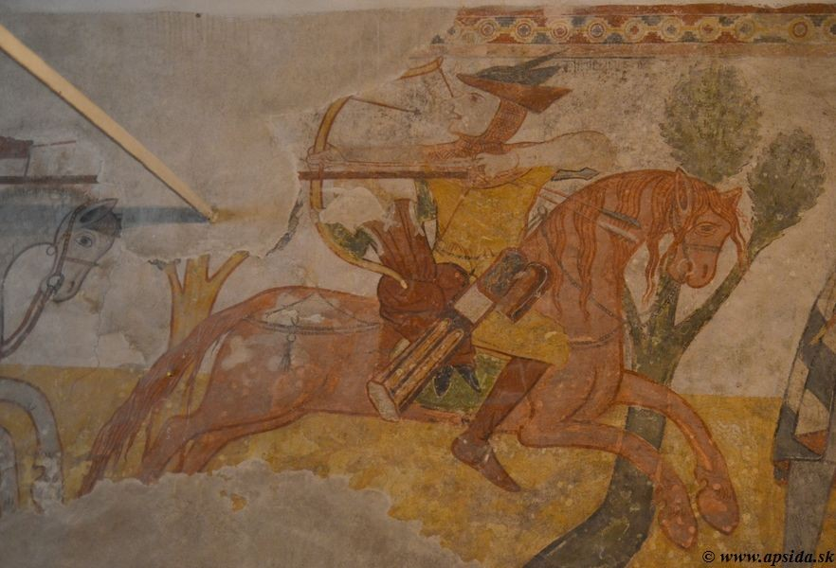
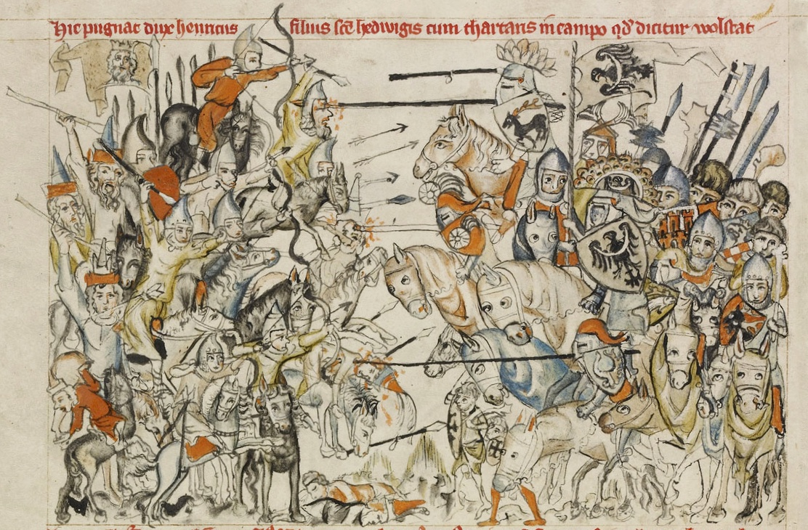
Vpád do strednej Európy
Útok na ruské kniežatstvá
1237 – 1238 – podrobenie východných kniežatstiev
Útok na Krym a Kumánov
Kuten – žiadosť o usadenie v Uhorsku (Dunaj, Tisa)
1239 – Dobytie Kyjeva
Ultimátum Belovi IV. ohľadom Kumánov
Severná armáda – útok na Poľsko
Dobytie Krakowa
9.4.1241 – bitka pri Lehnici
Notes:
s. 39 – 41

Slide 8
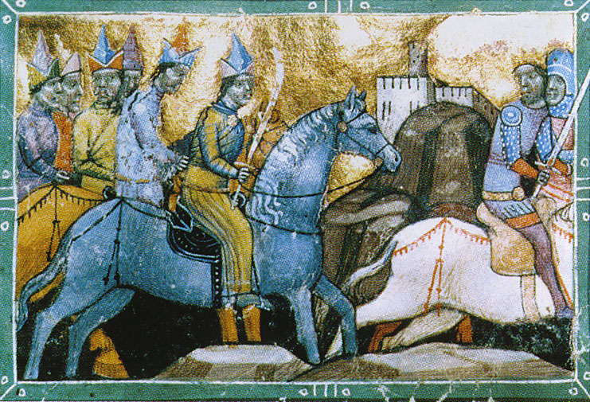
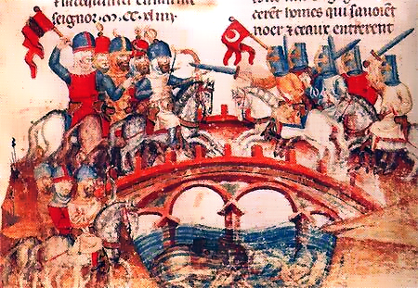
Tatársky útok na Uhorsko
Cez Ruskú bránu do centrálneho Uhorska
Belo IV. – zvolávanie armády
Nespokojnosť uhorských šľachticov
Spory Uhrov s Kumánmi – vnútorné oslabenie
11.4.1241 – Bitka pri rieke Slaná (obec Muhi)
Ústupová taktika vs. rytiersky spôsob boja
Strely z katapultov, úniková cesta – pasca
Neúspešné uhorské protiútoky
Útek Bela IV. do Dalmácie
Notes:
s. 41 – 43

Slide 9
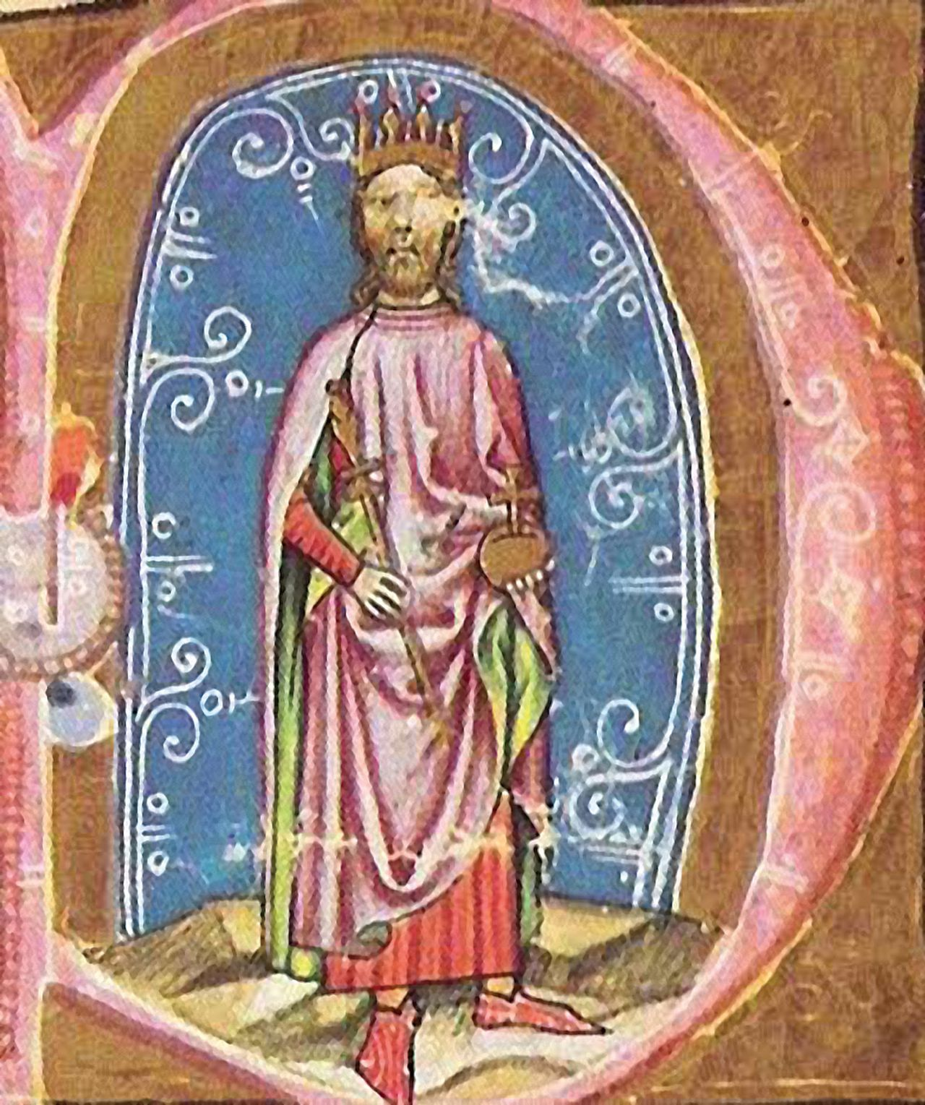
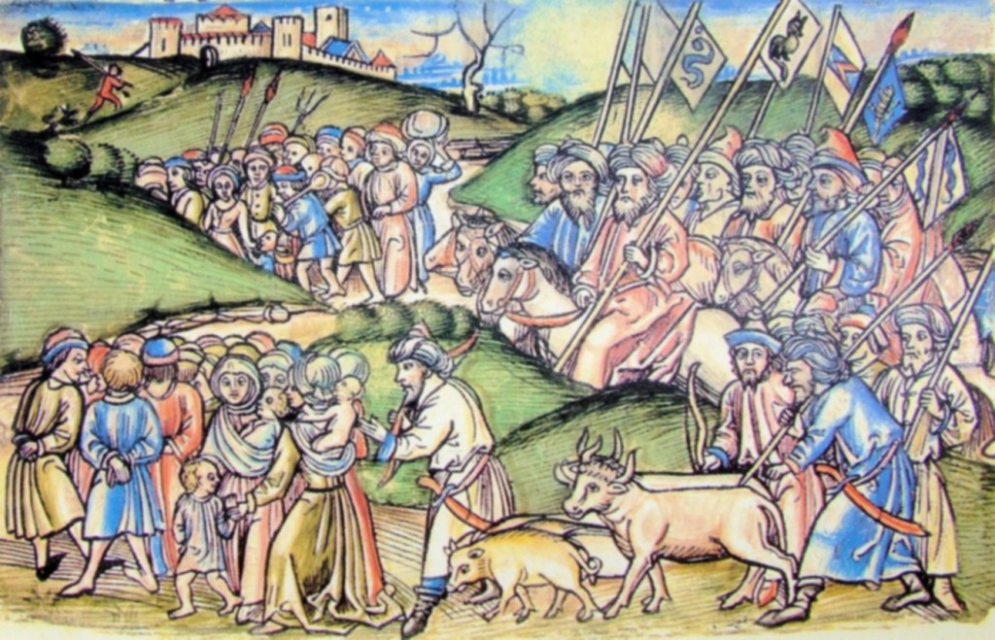
Mongoli v Uhorsku
Magister Rogerius – Carmen Miserabile (Žalostná pieseň)
Plienenie Uhorska – Batu a Orda
1242 – útok na Bulharsko a Latinské cisárstvo (Byzanciu)
Smrť chána Ogotaja – nová voľba chána
Nemožnosť zorganizovať novú výpravu
Nové mongolské vpády vo východnej a strednej Ázii
Batu – Zlatá horda
Belo IV. – obnova Uhorska
Kamenné hrady, kuše, reorganizácia vojska
Usídľovanie Kumánov
Notes:
s. 43 – 45

Slide 10
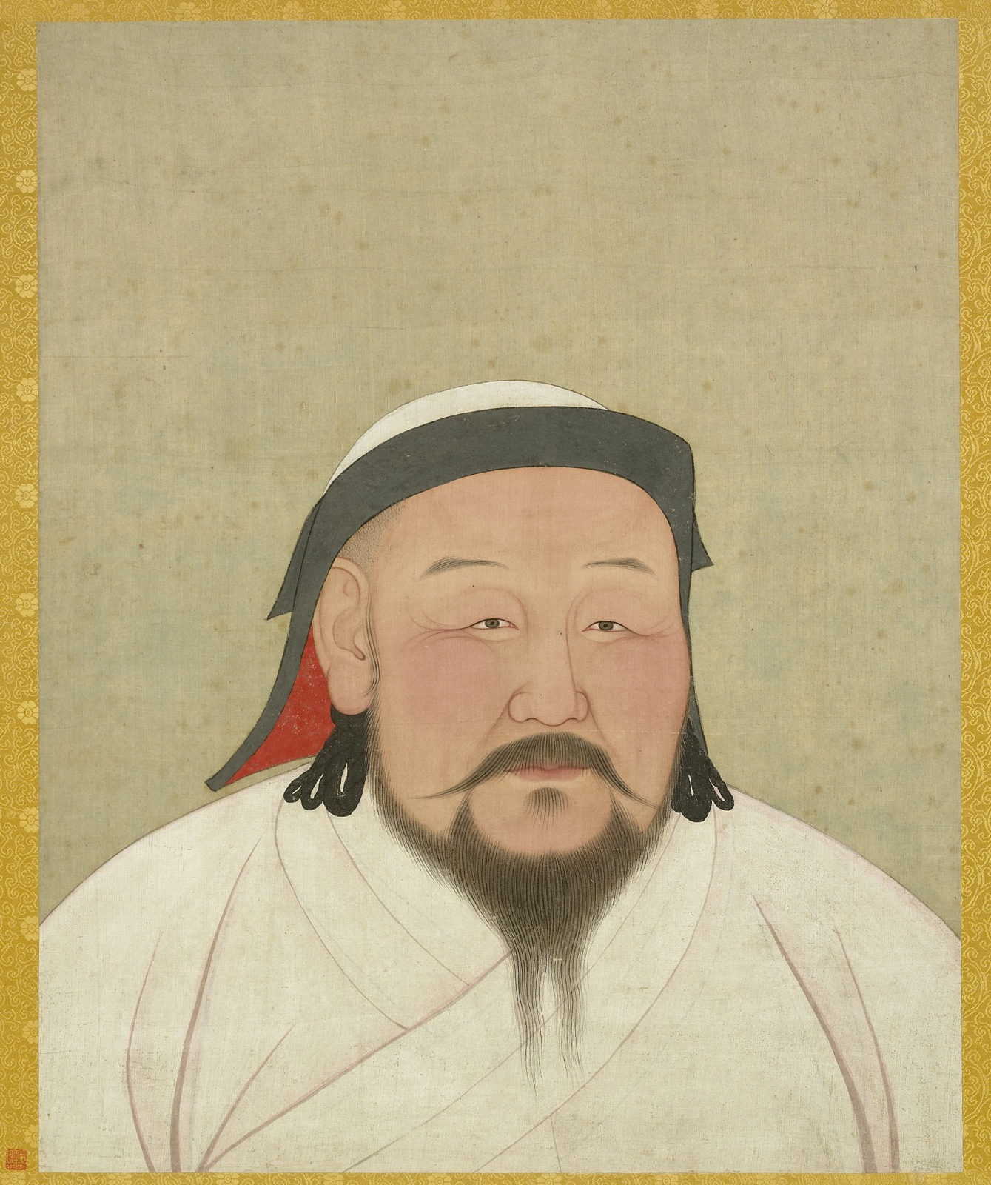
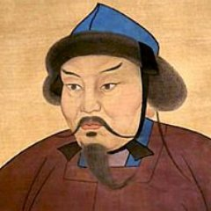
Prípravy na druhý vpád do Uhorska
Batu – starešina Džingischánovej rodiny v Európe
Rozbroje v Mongolsku
Výprava na Blízky Východ
Kublajchán – rozdrobenie ríše
Belo IV. – budovanie obrany Uhorska
Spojenectvo s Danilom Haličským
Danilo ruským kráľom – krížová výprava proti Mongolom
Mongolské ultimátum Haliči
Notes:
s. 45 – 46

Slide 11
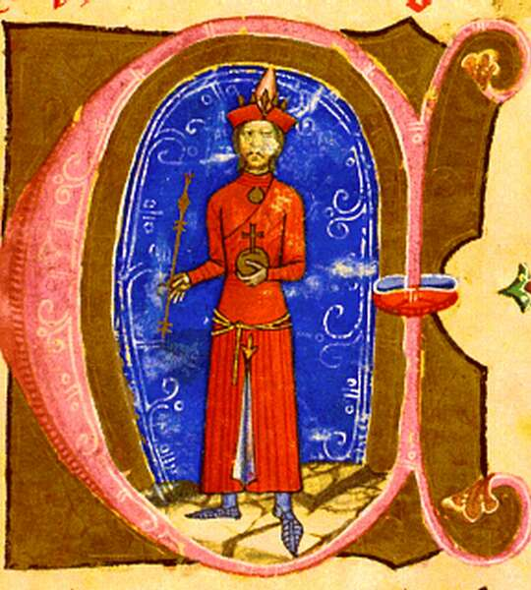
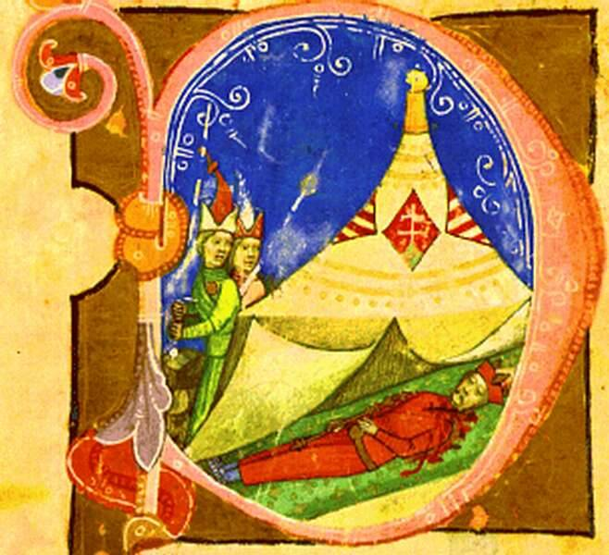
Druhá výprava do Uhorska
Ladislav IV. Kumánsky
Spory Kumánov a Uhrov, oligarchia
1285 – druhá výprava do Uhorska
Vynútená pomoc od Leva Haličského
Vyplienenie Šariša a Spiša - získavanie otrokov
Bitky na lokálnej úrovni
Mongoli porazení len čiastočne
1288, 1289 – opakované malé vpády do Poľska a Uhorska
Juraj zo Solivaru – porážka Mongolov pri Podolínci
Notes:
s. 47 – 48

Slide 12
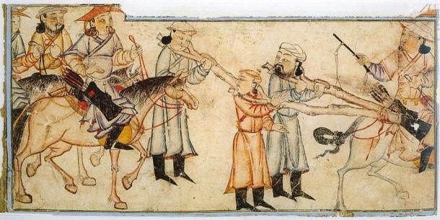
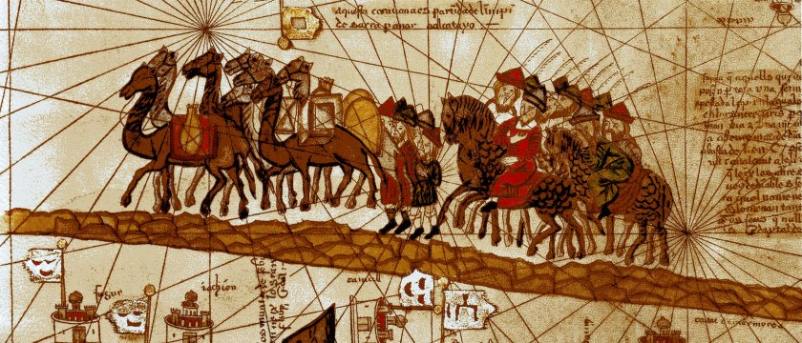
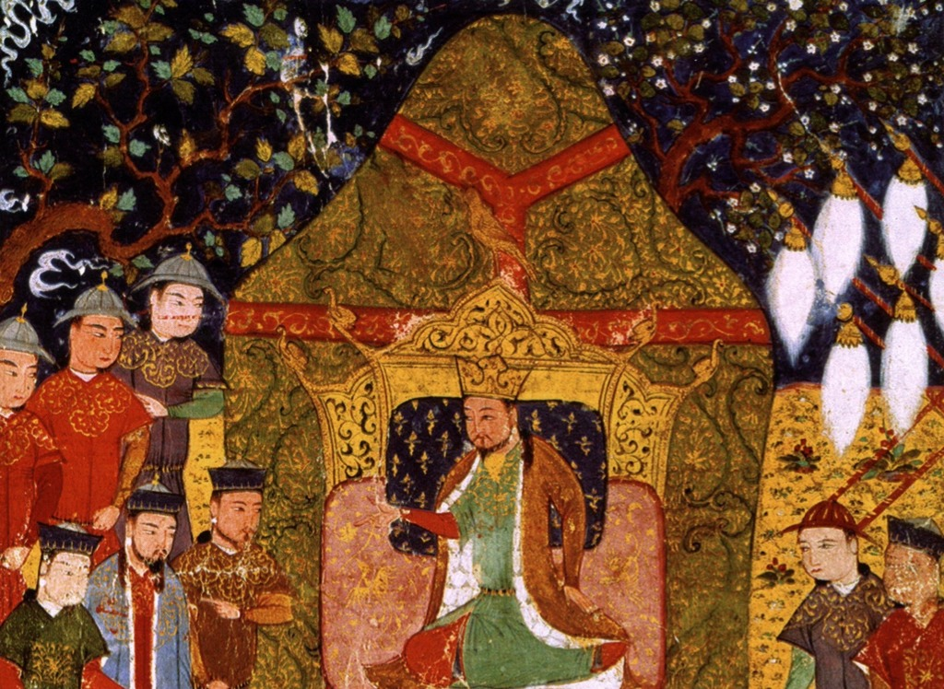
Vplyv Mongolov
Mongolská ríša od Kórey po Karpaty
Pax Mongolica – mongolský mier
Integrácia krajín do jednej ríše
Hospodárska a kultúrna stabilita
Obchodné cesty
Notes:
s. 48 – 49

Slide 13
Ďakujem za pozornosť!

